Slide 1
Herramientas diagramáticas
Formato
Columnas
Estilos de barra
Estilo de Diagrama de Gantt
Mostrar Ocultar
Dibujos

Slide 2
El Entorno Microsoft Project

Slide 3
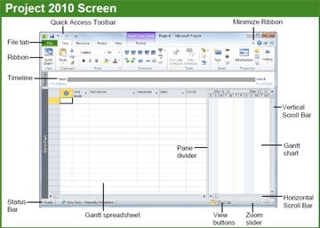
Interfaz Principal

Slide 4
Configuración de Microsoft Project
Personalizar barra de herramientas de acceso rápido.
Incrementar un nuevo acceso rápido en mas comandos.
Agregar la opción imprimir
Modo Mouse/Toque
Cintas de Opciones
Archivo
Tarea
Recurso
Proyecto
Vista
Formato

Slide 5
Tarea
Grupo Ver
Diagrama de Gantt.
Grupo Portapapeles
Copiar
Pegar
Cortar
Grupo Fuente
Color Fondo
Color Fuente
Fuente
Tamaño de Fuente
Negrita
Cursiva
Subrayado

Slide 6
Grupo Programación
Anula Sangría
Aplica Sangría
Dividir Tarea
Vincular Tarea
Desvincular Tareas
Respetar Vinculo
Desactivar
Actualizar según la programación
Grupo Tareas
Programar Manualmente
AutoProgramar
Inspeccionar
Mover
Modo

Slide 7
Grupo Insertar
Tarea
Resumen
Hito
Entrega
Grupo Propiedades
Información
Notas de Tarea
Detalles de la tarea
Agrega Tarea a Escala de Tiempo

Slide 8
Grupo Edición
Desplazarse a Tarea
Buscar
Borrar
Rellenar

Slide 9
Recurso
Grupo Ver
Organizador de Equipo
Asignaciones
Asignar Recursos
Grupo de Recursos
Sustituir Recursos
Insertar
Agregar Recursos

Slide 10
Recurso
Propiedades
Información
Notas
Detalles
Redistribuir
Redistribuir Selección
Redistribuir Recurso
Redistribuir Todo
Opciones de Redistribución
Borrar redistribución
Ir a la sobreasignación siguiente.

Slide 11
Opciones de Distribución
Tipo
Automática
Manual
Criterio Sobreasignaciones

Slide 12
Proyecto
Grupo Insertar
SubProyecto.
Grupo Propiedades
Información del Proyecto
Campos Personalizados
Vínculos entre proyectos
EDT
Cambiar Tiempo de trabajo
Grupo Programación
Calcular Proyecto
Establecer Línea Base
Mover Proyecto

Slide 13
Proyecto
Grupo Estado
Fecha de estado
Actualizar proyecto
Sincronizar con datos reales protegidos
Grupo Informes
Informes visuales
Informes
Comparar Proyectos
Grupo Revisión
Ortografía

Slide 14
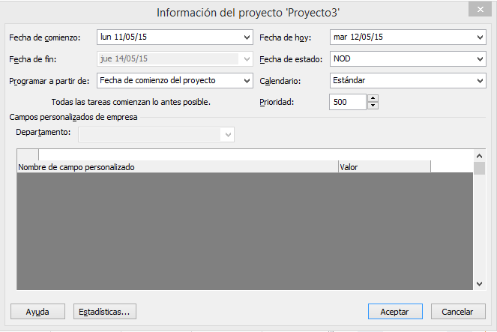
Información del Proyecto
Tab proyecto -> Información del proyecto

